Slide 1
Topic : মুজিবনগর সরকারের স্বাধীনতার ঘোষণাপত্র
Name: Mst. Fahmida Binta Kadir
ID: 241311043 ; Sec: B ; Batch : 34th
Dept: CSE ; Course Name : Bangla

Slide 2

মুজিবনগর সরকার কীভাবে গঠিত হলো
১৯৭১ সালের ২৫ মার্চ পাকিস্তানি সেনাবাহিনী নিরীহ বাঙালিদের উপর হামলা চালায়। এর পরদিন বঙ্গবন্ধু শেখ মুজিবুর রহমান স্বাধীনতার ঘোষণা দেন। কিন্তু তাঁকে গ্রেফতার করে পাকিস্তানে নিয়ে যাওয়া হয়। তখন দেশকে নেতৃত্ব দেওয়ার জন্য ১০ এপ্রিল গঠিত হয় বাংলাদেশের অস্থায়ী সরকার, যা ১৭ এপ্রিল মেহেরপুরের বৈদ্যনাথতলায় শপথ নেয়। এই সরকারকেই বলা হয় মুজিবনগর সরকার। এ সরকার দেশের স্বাধীনতার সংগ্রাম পরিচালনা করে এবং পুরো জাতিকে ঐক্যবদ্ধ করে তোলে।
Reference :
প্রথম আলো, The Daily lttefaq

Slide 3
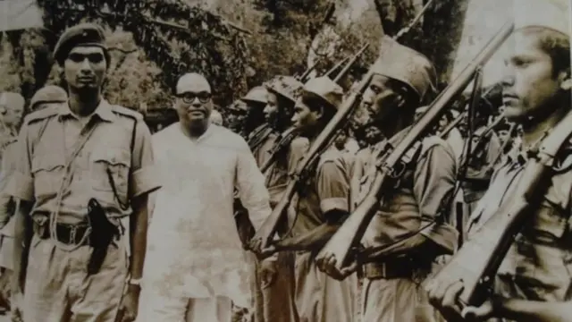
স্বাধীনতার ঘোষণাপত্রের মূল কথা
মুজিবনগর সরকার আনুষ্ঠানিকভাবে ঘোষণা দেয় যে বাংলাদেশ একটি স্বাধীন ও সার্বভৌম রাষ্ট্র। এই ঘোষণায় বলা হয়, এ দেশের জনগণ নিজেদের অধিকার আদায়ের জন্য যুদ্ধ করছে। তারা একটি গণতান্ত্রিক, ধর্মনিরপেক্ষ এবং সমাজতান্ত্রিক রাষ্ট্র গড়ার প্রতিশ্রুতি দেয়। এই ঘোষণাপত্র মুক্তিযোদ্ধাদের সাহস জোগায় এবং আন্তর্জাতিকভাবে বাংলাদেশকে পরিচিত করে তোলে।
শপথ গ্রহণের পর ভারপ্রাপ্ত রাষ্ট্রপতি সৈয়দ নজরুল ইসলামকে গার্ড অব অনার দেয়ার হচ্ছে
Reference:
প্রথম আলো,আমার বিক্রমপুর,AI

